Slide 1

Services écosystémiques en grandes cultures biologiques: Quels potentiels dans les régions périphériques?
Vincent Poirier, PhD
Professeur en sciences du sol
Unité de recherche en agriculture et agroalimentaire
Université du Québec en Abitibi-Témiscamingue
Portrait, innovation et trajectoire de l’agroalimentaire
en Abitibi-Ouest, Villebois et Valcanton
Journée colloque et échanges,
15 mars 2023, La Sarre
Notes:
Le projet propose une approche holistique qui va au-delà de ce qui se fait traditionnellement en agriculture.

Slide 2
Historique et mise en contexte
Agriculture biologique → pôle d’excellence MRC de Témiscamingue (PDZA 2021 – 2026)
Portrait via sondage (2020) auprès de 90 entreprises en grandes cultures en A.-T.
Objectif: cibler les enjeux scientifiques et techniques dans notre contexte pédoclimatique
Résultats: analyse et validation avec comités → Identifier les priorités de recherche
Appel à projet du FRQNT (2022) → Projet lié aux priorités identifiées → Octroi subvention

Slide 3

Équipe et expertises
É. Yergeau – microbiome du sol D. Gravel – biodiversité
P.-L. Chagnon – mycorhizes A. DesRochers – foresterie
J. Dupras – économie écologique D. Rivest – agroforesterie
S. Lavergne – grandes cultures bio V. Poirier – carbone et racines
C. Therrien – agroéconomie T. Handa – biodiversité
C. Halde – agroécologie J. Masse – agroécologie
Équipe milieu académique:
8 producteurs et productrices agricoles
5 agronomes et agroéconomistes
1 agente développement
1 agent de recherche
Équipe milieu utilisateur:

Slide 4
Services écosystémiques ciblés
Services d’approvisionnement :
Quantité : rendements des grandes cultures, production de fourrage
Qualité : teneur humidité et en protéine des grains
Services de régulation :
Régulation du climat : stocks + stabilité du C dans le sol (POM/MAOM)
Contrôle de l’érosion : densité apparente, (macro)agrégation, stabilité structurale
Maintien de la fertilité: stocks + stabilité + dispo de l’N, biomasse microb., nutriments
Services d’habitat et de soutien:
Biodiversité végétale : biomasse, composition botanique, traits fonctionnels
Biodiversité des insectes: pollinisateurs et arthropodes
Biodiversité microbienne : ADNe, traits mycorhiziens.
Notes:
Biodiversité aérienne plus générale , diversité aviaire, arthropodes, pollinisation, ilôt de biodiversité, cahier charge en régie bio, mettre des pièges fosses et des sticky trap, mettre un récipient qui collecte les organismes qui sont accrochées au feuillage, trap malaise, tissus qui interceptes les animaux en vol, faire de l’entomologie, arthropodes = réponses rapide au traitement expérimental
Bio = rdmnt plus faible exige plus d’espace. Effet macro sur la gestion des paysages, effets combinés sur la production de services,
TOC disponible au lab de PL pour faire MBC
Ratio biomasse myc dans la racine vs sol en lien structure du sol

Slide 5
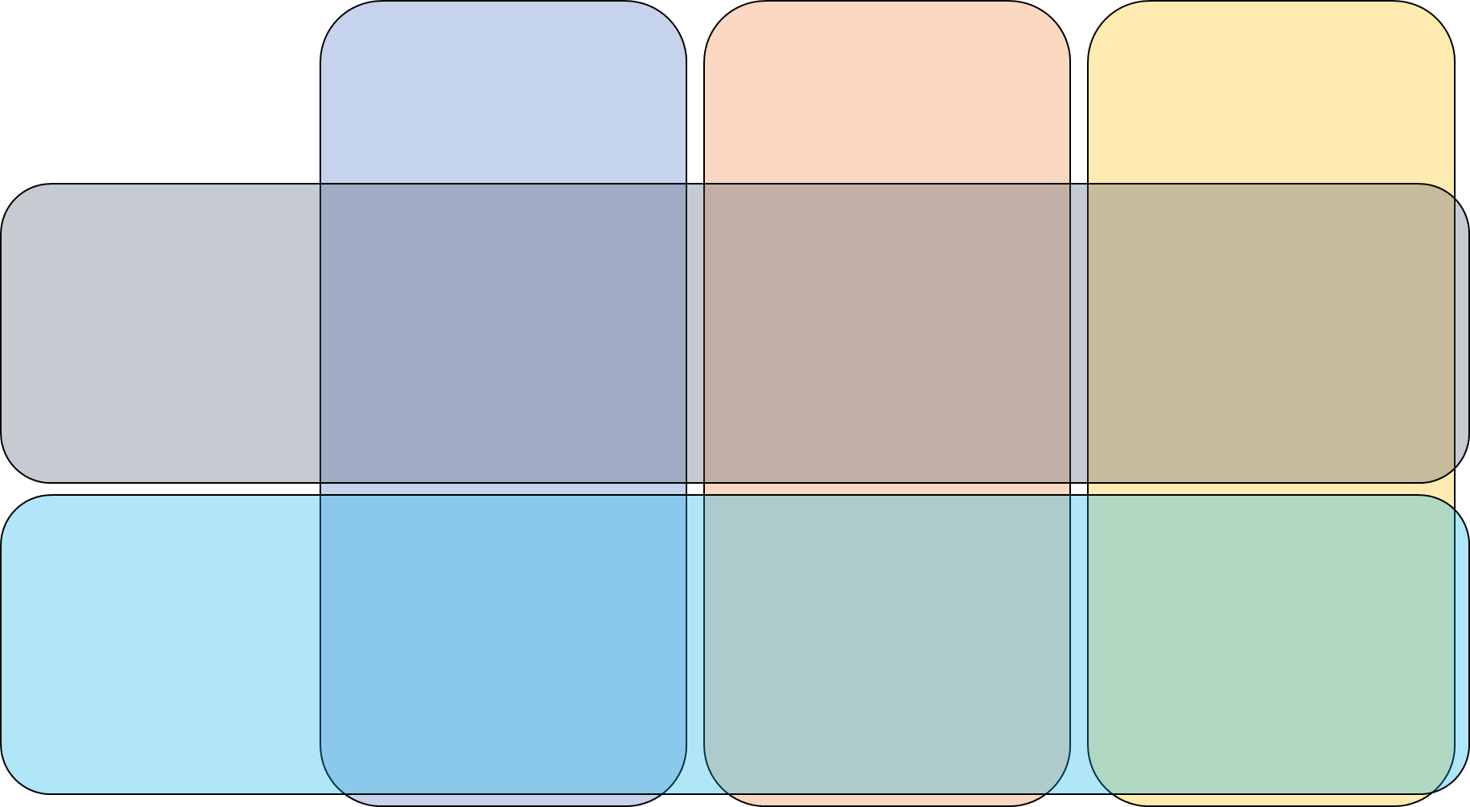
Objectifs généraux
Objectif général 1
État des lieux des services rendus selon différents usages
Objectif général 2
Optimiser un système de grandes cultures bio en production
Objectif général 3
Remettre en production une friche herbacée
Objectif général 4
Évaluer la rentabilité des pratiques et la valeur économique des services
Dispositif expérimental #1
Dispositif expérimental #2
Dispositif expérimental #3
Objectif général 5
Bonifier et exploiter les données sur la santé des sols et la biodiversité

Slide 6
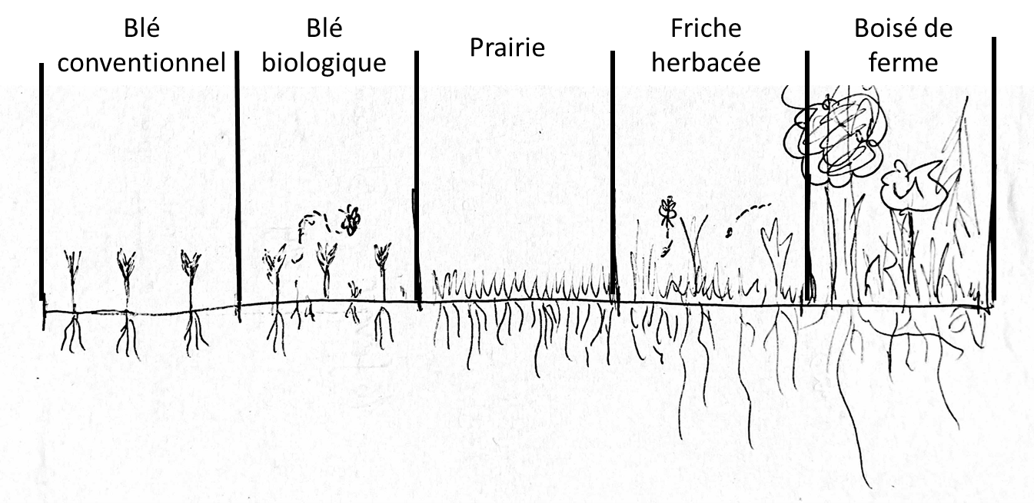
Dispositif expérimental #1
(OG 1) Faire l’état des lieux de services écosystémiques rendus par les grandes cultures biologiques pour les comparer aux autres usages des terres des agroécosystèmes.
5 usages x 7 à 8 répétitions = 35 à 40 sites différents pour échantillonner
Notes:
OS 1.1 – 1.3 = PhD #1 – VP, AD, DG OS 1.3 peut-être un peu gros, serait ok si végétal uniquement, mais … déterrer les individus et mesurer les traits. Estimation de biomasse avec relations allométriques. Possible biais. Approche fonctionnelle la notion d’espèces pourrait disparaitre, inclure les interaction trophique et mutualiste, mesure de div fonc. Devrait inclure le microbiome du sol et de racines.
OS 1.4 = MSc #1 – EY, PLC, VP
OS 1.5 et autres OS socio-économiques = PhD #4 JD, VP,
OS 1.6 et autres OS de gestion des données = postdoc avec MOG? DG expertise en programmation et gestion des données, du moins pour les questions de biodv, construction d’une librairie de références , complexe c«r séquenc non ind
Postdoc plus multidimensionnel, multi fonctionnalité multi services
Questions pour DG: OS 1.3 – comment évaluer la biodiversité végétale souterraine – mesurer les traits racinaires des individus couplé à une analyse d’ADN pour avoir la proportion des espèces dans la biomasse racinaire totale?
Lier l’efficacité d’utilisation du susbrtrat (évalué avec micorresp, analyse écophysiologique) à l’abondance de racines fines en fonction de la distribution en profondeur.
Psibilité thèse microbiob intégrant 1 et 2

Slide 7
Dispositif expérimental #2
(OG 2) Évaluer l’impact de légumineuses implantées avant le blé dans la rotation sur les services écosystémiques et la lutte contre les adventices
Saison 2023
Saison 2024
1 ha
Féverolle
+ tr. blanc
Blé 1: seul, Ø fertilisé
X 3 rep/ferme
X 3 fermes
= 9 rep
Blé 2: seul, + fertilisation organique
Blé 3: avec tr. blanc, fertilisé
Blé 4: avec tr. blanc + vesce, fertilisé
Pois sec
+ tr. blanc
Blé 1: seul, Ø fertilisé
Blé 2: seul, + fertilisation organique
Blé 3: avec tr. rouge, fertilisé
Blé 4: avec tr. rouge + blanc , fertilisé

Slide 8
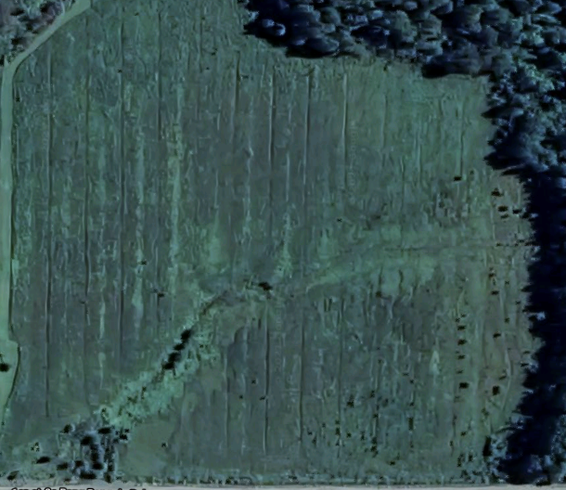
Dispositif expérimental #3
(OG 3) Mesurer les impacts de la remise en culture d’une friche herbacée sur la production de services écosystémiques selon différents systèmes de culture
Ck
4 ha, Laverlochère, parcelle drainée + débroussaillée + chaulée + labourée en 2022
2b
4b
2b
4b
1b
2b
4b
Systèmes agricoles
2a
4a
2a
4a
3a
2a
4a
1a
3b
1a
3b
Ck: Témoin friche intacte
1a
3b
Ck
1b
3a
1b
3a
1b
2b
4b
Systèmes agroforestiers
4b
2b
4b
3a
2a
4a
2b
4a
2a
4a
Haies d’arbres:
Érable à sucre
Bouleau jaune
Tilleul d’Amérique
Peuplier hybride
Types de bandes:
Paillis plastique (?)
Vivaces fleuries
1a
3b
2a
3b
1a
3b
Ck
1b
1a
3a
1b
3a

Slide 9
Description du projet « Services écosystémiques … »
(OG 3) Mesurer les impacts de la remise en culture d’une friche herbacée sur la production de services écosystémiques selon différents systèmes de culture
#Rotation | 2023 | 2024 | 2025 | … | Nb espèces | Année céréales | Années légum.
1a – Monoculture | Avoine | Avoine | Avoine | … | 1 | 3 | 0
1b – Monoculture ++ | Avoine + tr. blanc | Avoine + tr. blanc | Avoine + tr. blanc | … | 2 | 3 | 3
2a – Rotation #1 | Pois | Avoine | Pois | … | 2 | 1 | 2
2b – Rotation #1 ++ | Pois + ray-grass an. | Avoine + tr. blanc | Pois + ray-grass an. | … | 4 | 1 | 3
3a – Rotation #2 | Orge | Pois | Avoine | … | 3 | 2 | 1
3b – Rotation #2 ++ | Orge + pois four. | Pois + ray-grass an. | Avoine + tr. blanc | … | 6 | 2 | 3
4a – Rotation #3 | Avoine (plante abri) + luzerne + fléole | Luzerne + fléole | Luzerne + fléole | … | 3 | 1 | 3
4b - Rotation #3 ++ | Avoine (plante abri) + luz. + flé. + fét. + bro. | Luzerne + fléole + fétuque + brome | Luzerne + fléole + fétuque + brome | … | 5 | 1 | 3
Notes:
Implanter une culture pérenne - Prairie permanente comme témoin, séparer la friche en deux.
ADNe = rapide
Prendre des analyses aux 3 années quitte à sacrifier des variables. Peut-être se limiter 2 horizons.

Slide 10
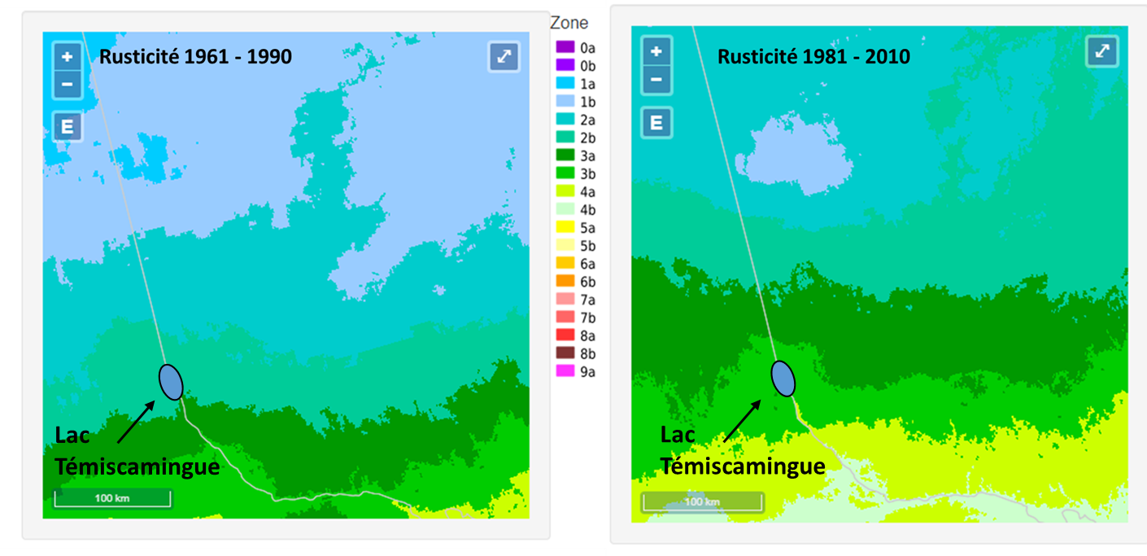
Description du projet « Services écosystémiques … »
(OG 4) Évaluer les coûts, les marges et la valeur économique des services rendus par les pratiques (OG 2 et 3) et usages (OG 1) étudiés
(OG 5) Mettre en valeur les données existantes et recueillies pour modéliser l'impact des pratiques et des usages sur la santé des sols et la biodiversité
Source: RNC 2021 [en ligne] http://planthardiness.gc.ca/?m=1

Slide 11
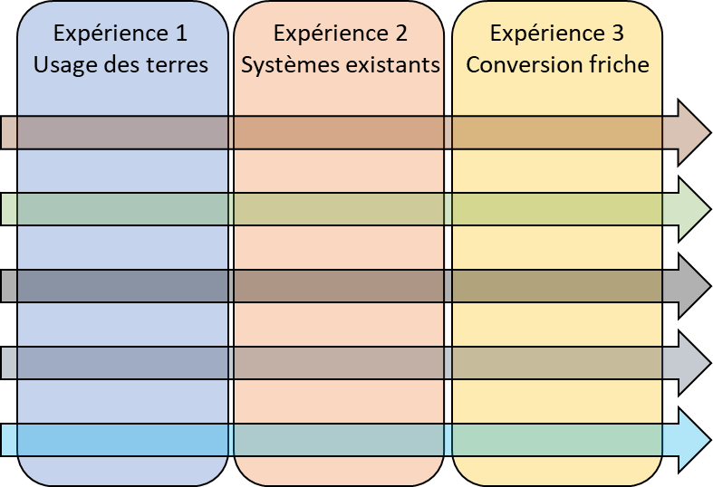
Formation
5 thèses de doctorat, approche transversale, tous et toutes travaillent ensemble
PhD 1: Santé des sols (Sendy - UQAT)
PhD 2: Biodiversité (À recruter)
PhD 3: Microbiome (Emmy – INRS)
PhD 4: Agroéconomie (Thierry – UQO)
PhD 5: Modélisation (Mahefa – UQAT)

Slide 12
À venir
Début/suite des travaux sur le terrain l’été prochain
Poursuite du recrutement pour compléter l’équipe (Thèses ? Postdocs ? Stagiaires? )
Résultats (éventuellement): activités de diffusion au-delà des frontières de l’A.-T.
Prochaines étapes – suivis à long terme (dispositif expérimental #3)

Slide 13

Services écosystémiques en grandes cultures biologiques: Quels potentiels dans les régions périphériques?
Merci !
Questions?
Vincent Poirier, PhD
Professeur en sciences du sol
Unité de recherche en agriculture et agroalimentaire
Université du Québec en Abitibi-Témiscamingue
Notes:
Le projet propose une approche holistique qui va au-delà de ce qui se fait traditionnellement en agriculture.

